Slide 1


지능화 캡스톤 프로젝트
Yolo를 이용한
안전모 검출
2022. 6. 15
충북대학교 산업인공지능학과
[20-4조] 김성웅, 윤재웅

Slide 2
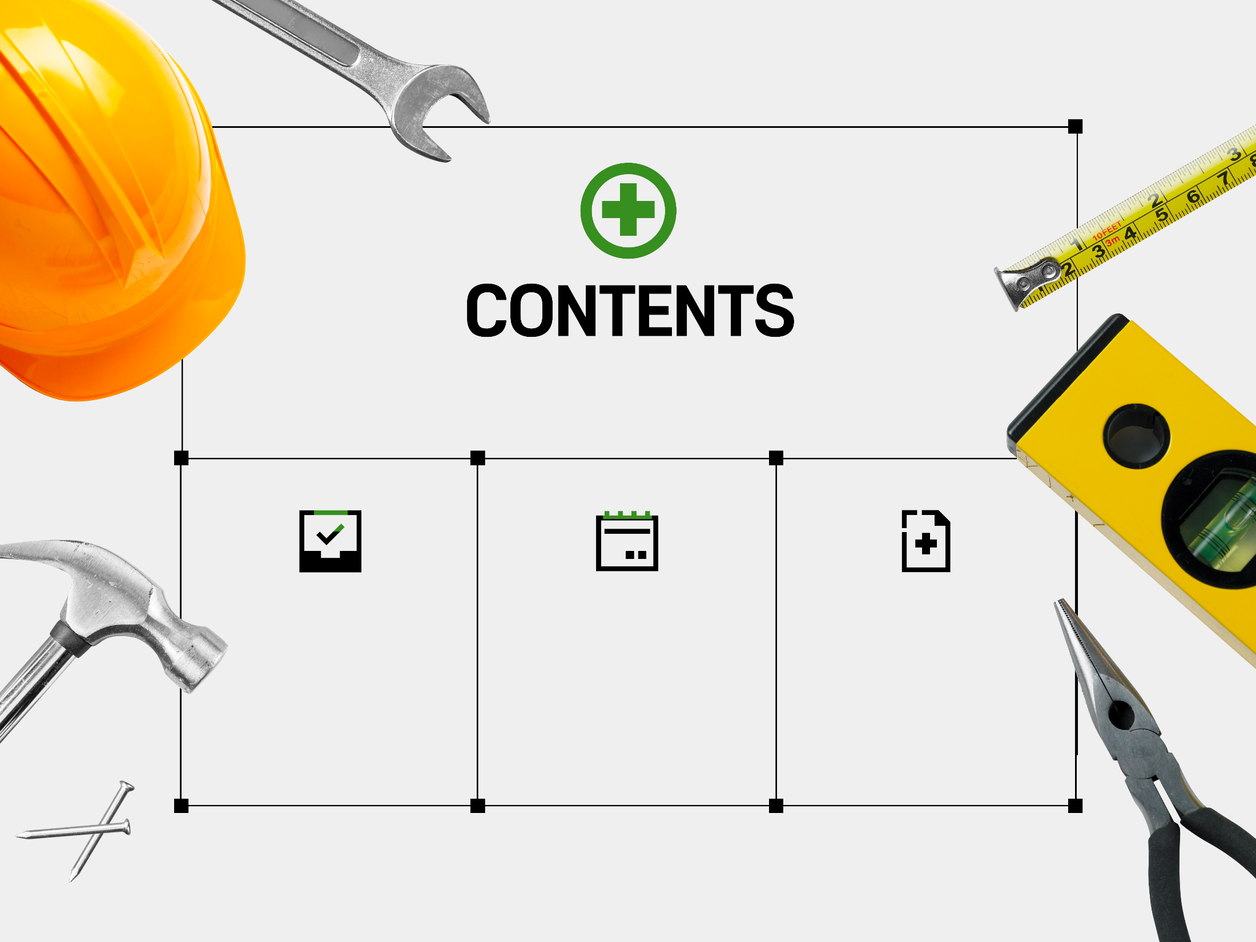
지능화 캡스톤 프로젝트
1. 프로젝트 계획
2. 프로젝트 수행 내용
3. 프로젝트 수행 결과
1.1 수행방법 및 기여도
2.1 모델 개발 프로세스
2.2 데이터셋 구성
2.3 모델 학습
3.1 결과 및 토의

Slide 3
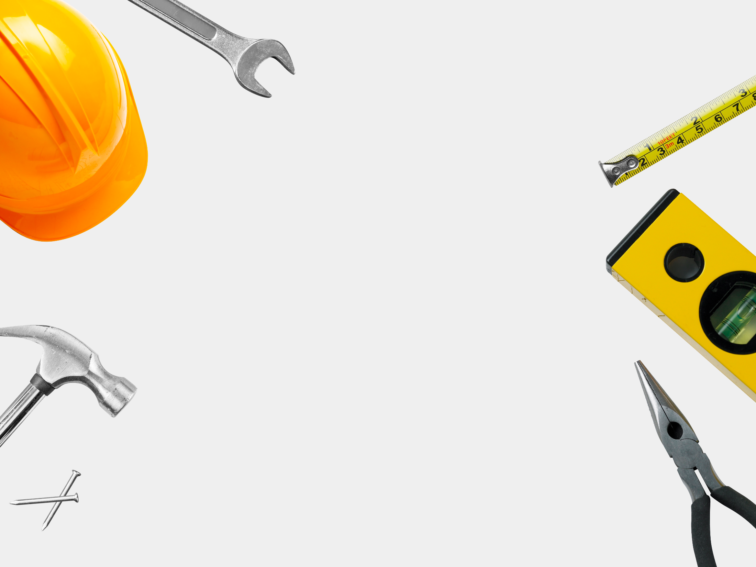
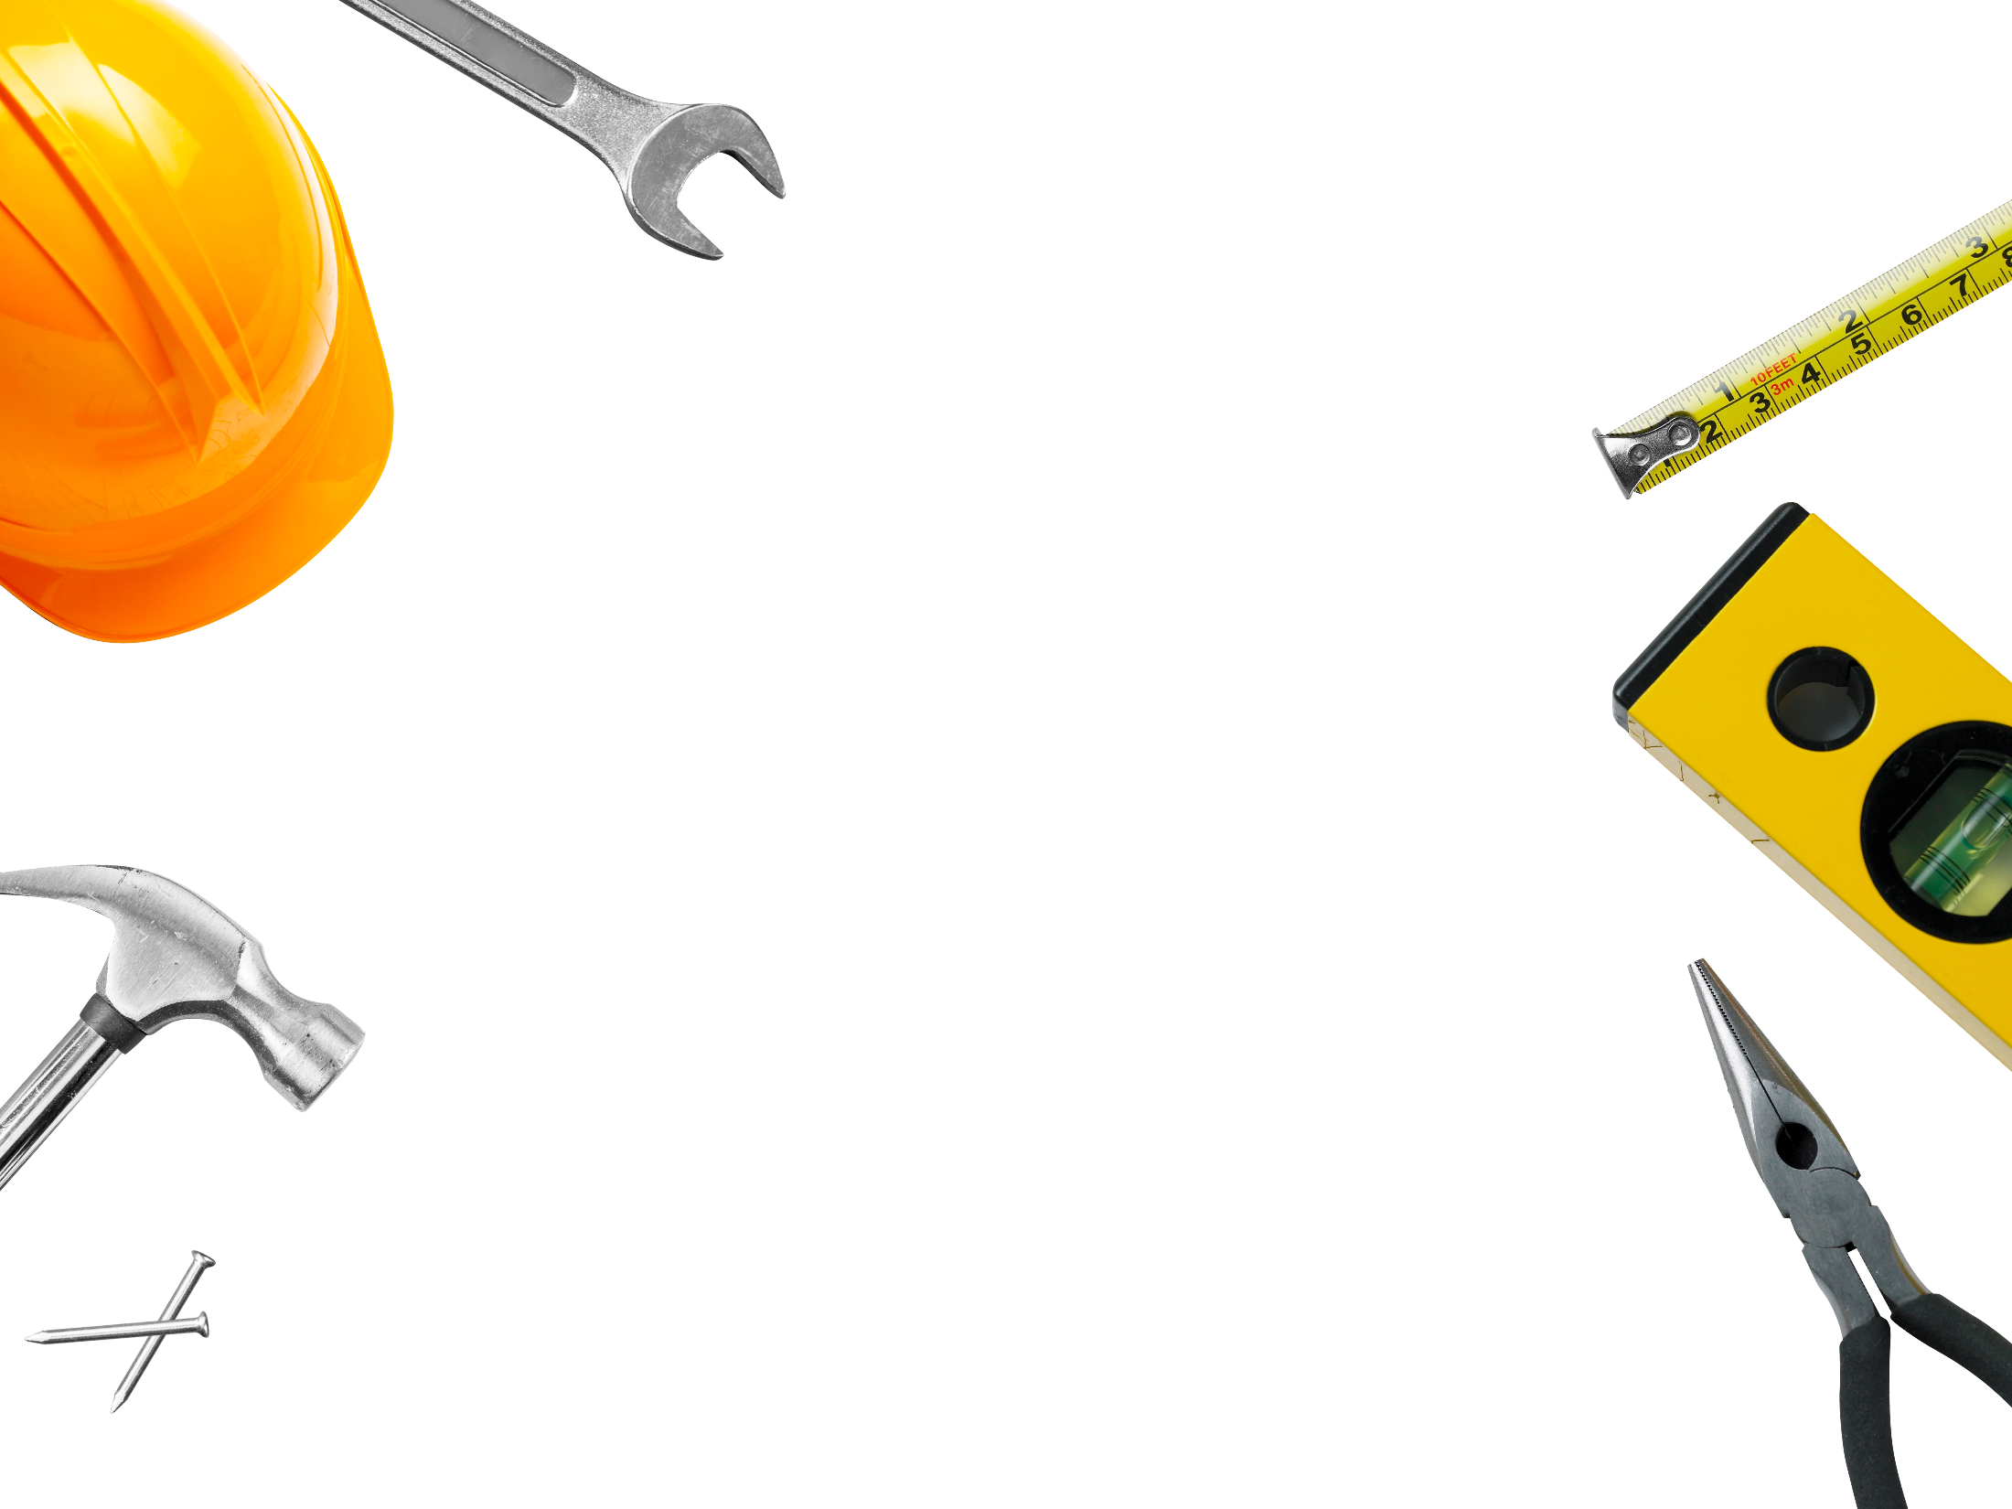
1. 프로젝트 계획
지능화 캡스톤 프로젝트
1.1 수행방법 및 기여도

Slide 4
수행방법 및 기여도
1.1
수행방법
평일 야간, 혹은 주말을 이용한 연락과 피드백으로 진행 상황 상시 공유
각자의 장단점과 상황을 고려하여 업무분담 진행
김성웅 : 데이터 변환 및 분류, 모델 학습, 평가 윤재웅 : 데이터 수집 및 라벨링, 데이터 증량, 자료 정리
업무분장 및 기여도
이름 | 비중 | 수행내용 |  |  | 비고
 |  | 프로젝트#2 | 프로젝트#2 | 주제발표
김성웅 | 60% | 코딩/학습 데이터 증량 데이터셋 확인 및 라벨링 기준 선정 | 레이블링 데이터셋 라벨 형식 변환 및 분류 | 실제구현 및 검증
윤재웅 | 40% | 학습 데이터셋 확인 및 라벨링 기준 선정 | 데이터셋 추가 수집 | 자료작성 및 발표

Slide 5
2. 프로젝트 수행 내용
지능화 캡스톤 프로젝트
2.1 모델 개발 프로세스
2.2 데이터셋 구성
2.3 모델 학습

Slide 6
모델 개발 프로세스
2.1
우수성/차별성
안전모뿐만 아니라 보호 헬멧의 범위를 확장하기 위해 자전거, 오토바이 헬멧 등 추가
기존 데이터셋 라벨링 수정
부족한 Head 데이터 추가 및 None 데이터 추가
데이터 셋 총 9천장 구성 (데이터를 충분히 확보하여 이미지 변환을 통한 데이터 증량 작업은 하지 않음)
최초 데이터 수집 | 주석 변환 | 재라벨링 | 데이터 분류 | 학습 | 검증
기본 제공 안전모 데이터
(5000)
기본 제공 안전모 데이터
(2500)
Train Data
(7200)
YOLOv5 Large
Epoch :
100
Batch size :
8, 16
Image size :
640, 1024
640_best.pt
1024_best.pt
이용하여
제공된
Test data 검증
추가 수집 안전모 데이터
(3000)
추가 수집 안전모 데이터
(3000)
추가 헬멧 데이터(650)
추가 헬멧 데이터(650)
구슬, 볼링공
(300)
Head 데이터
(2300)
Head 데이터
(2300)
Validation Data
(1600)

Slide 7
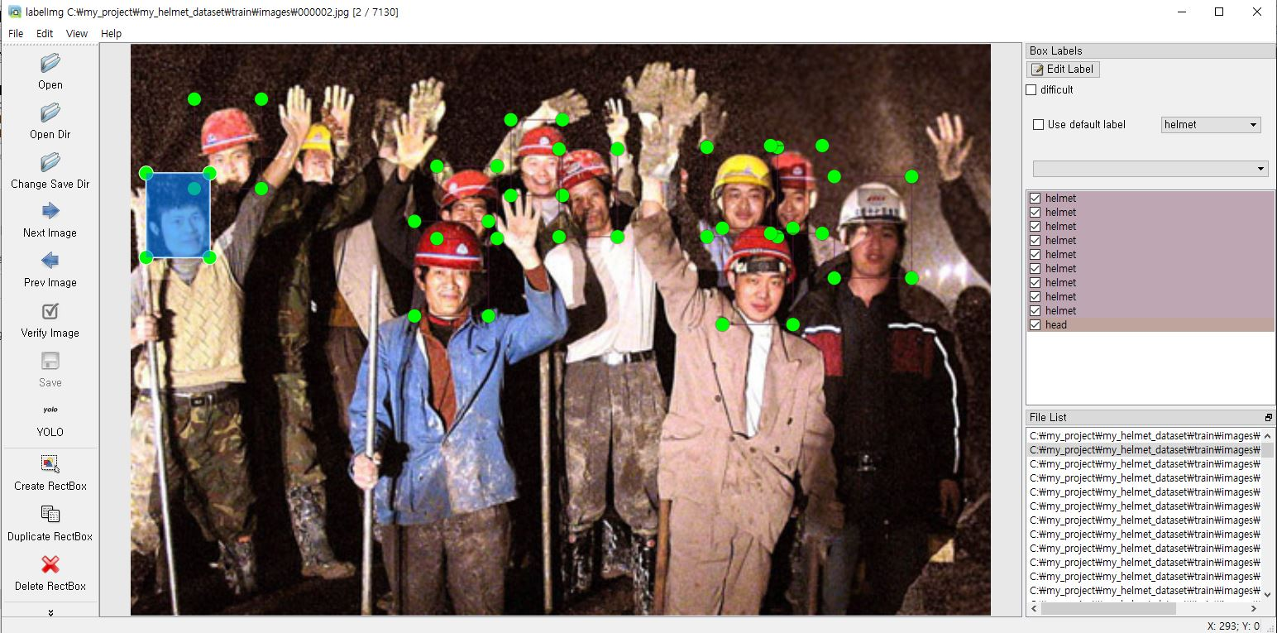
데이터셋 구성
2.2
사용 라벨링 툴
labelImg 툴 사용
단축키 및 기존 라벨링 수정 용이

Slide 8
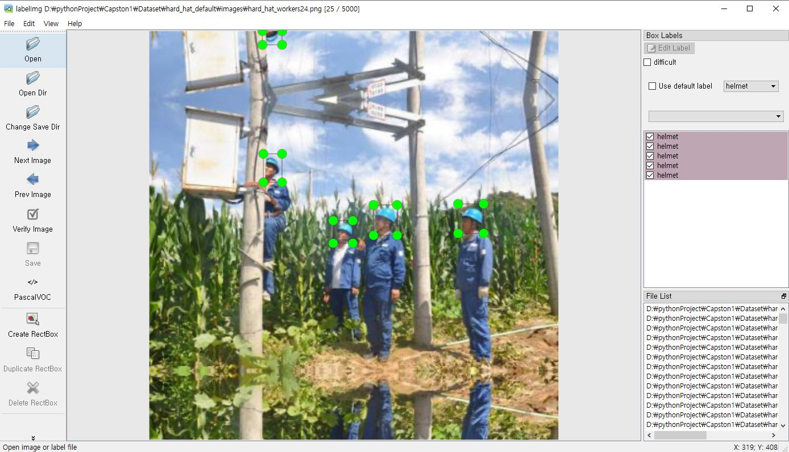
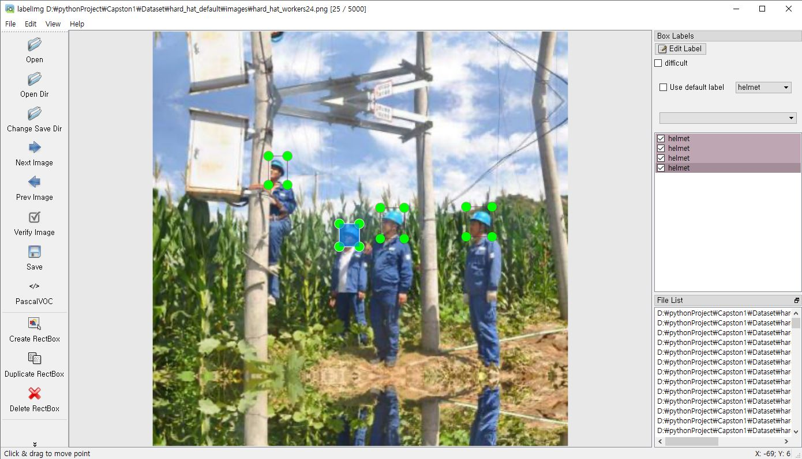
데이터셋 구성
2.2
데이터 재 라벨링 작업 1
Helmet의 일부분만 표시된 내용 제거

Slide 9
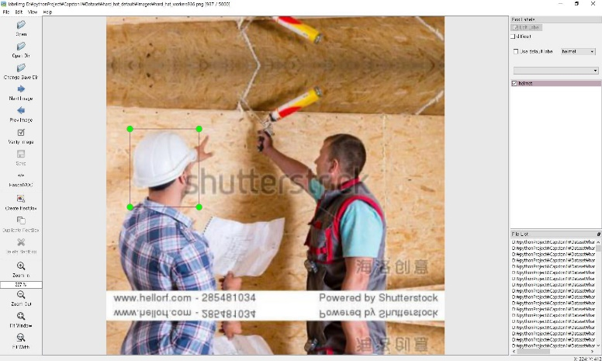
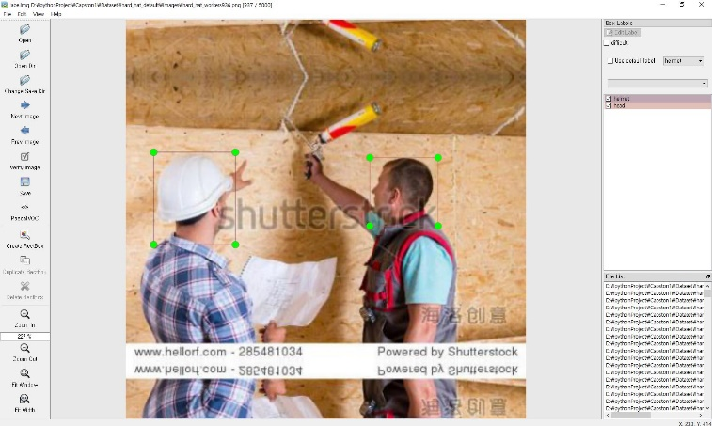
데이터셋 구성
2.2
데이터 재 라벨링 작업 2
라벨링이 안 되어 있는 항목 라벨링
Helmet의 유무 판단을 위한 Head(non-helmet) 또한 라벨링 진행

Slide 10
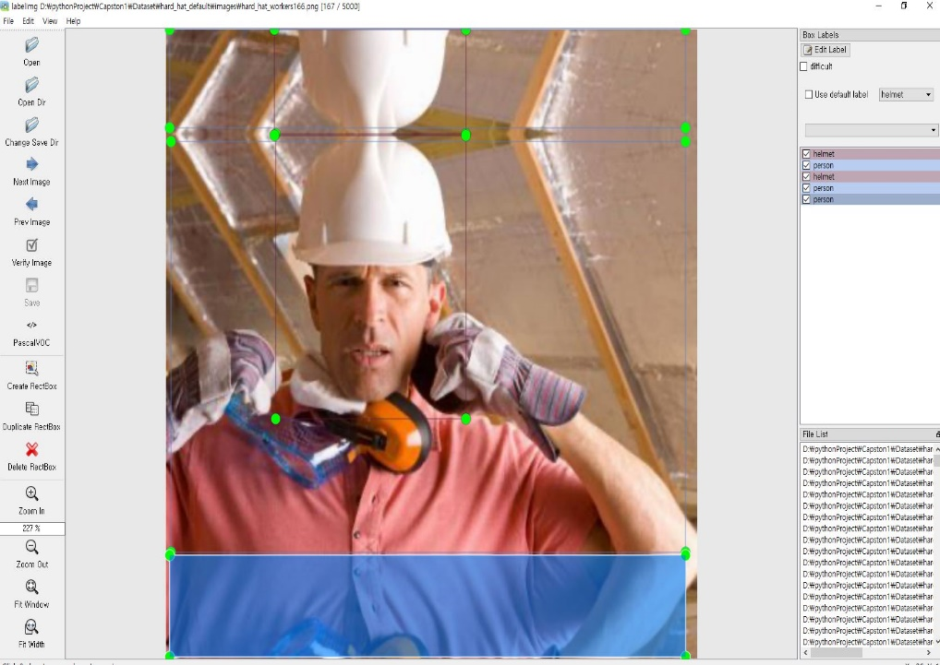
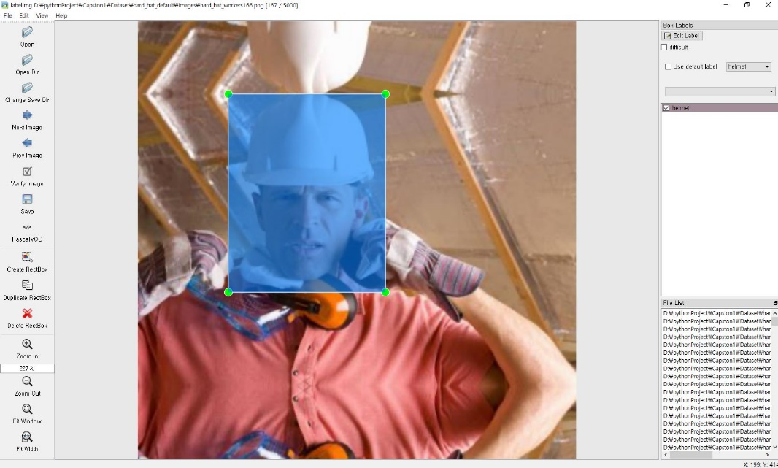
데이터셋 구성
2.2
데이터 재 라벨링 작업 3
‘Person’ Class 라벨 제거
최종 검출 시 ‘Helmet’, ‘Head’로만 검출하므로 불필요한 내용

Slide 11
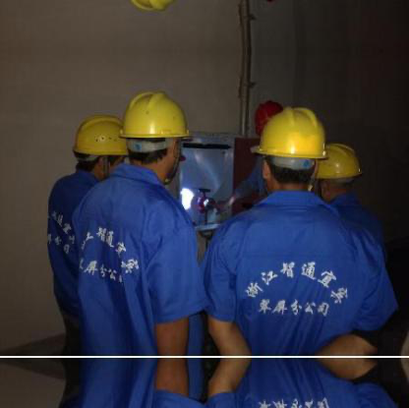
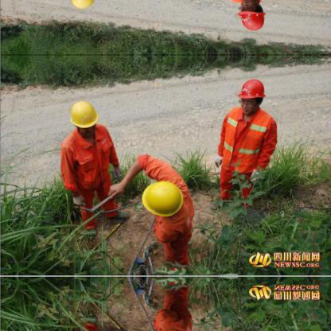
데이터셋 구성
2.2
데이터 재 라벨링 작업 4
정확도를 올리기 위한 라벨링 추가 및 제거 작업
라벨링의 기준을 세워 재 라벨링 진행
뒷모습 모두 라벨링 추가
상단에서 헬멧만 보이는 라벨링 제거
라벨링 추가
라벨링 제거

Slide 12
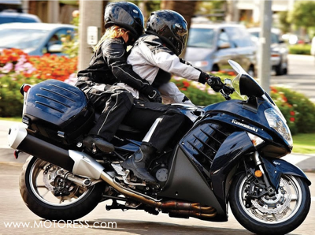
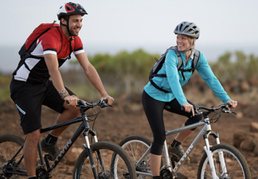
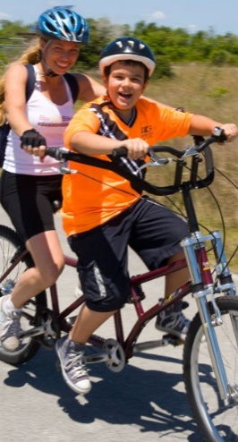
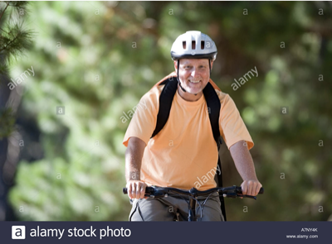
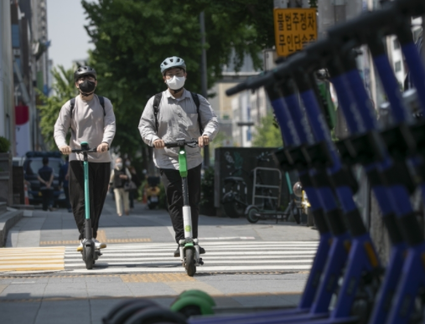
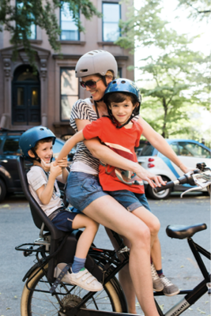
데이터셋 구성
2.2
데이터 추가 1
Helmet 으로 분류할 사진 종류의 추가
자전거 헬멧, 오토바이 헬멧, 킥보드 헬멧 등

Slide 13
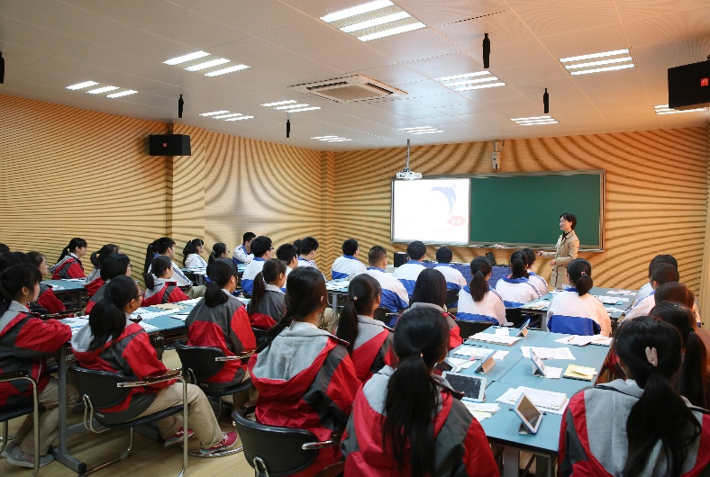
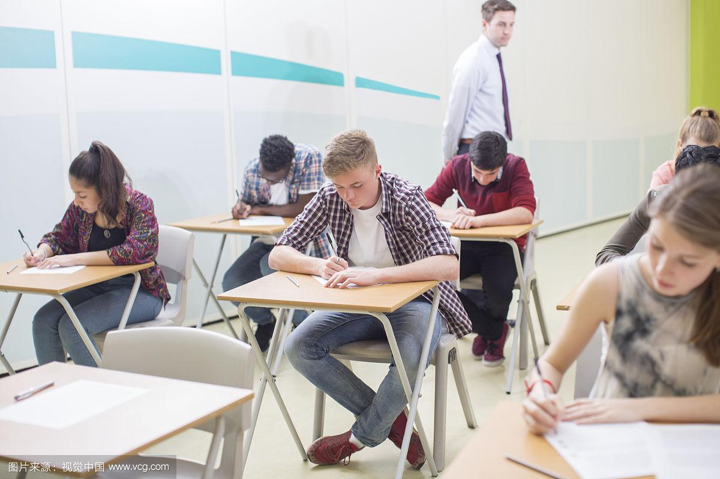
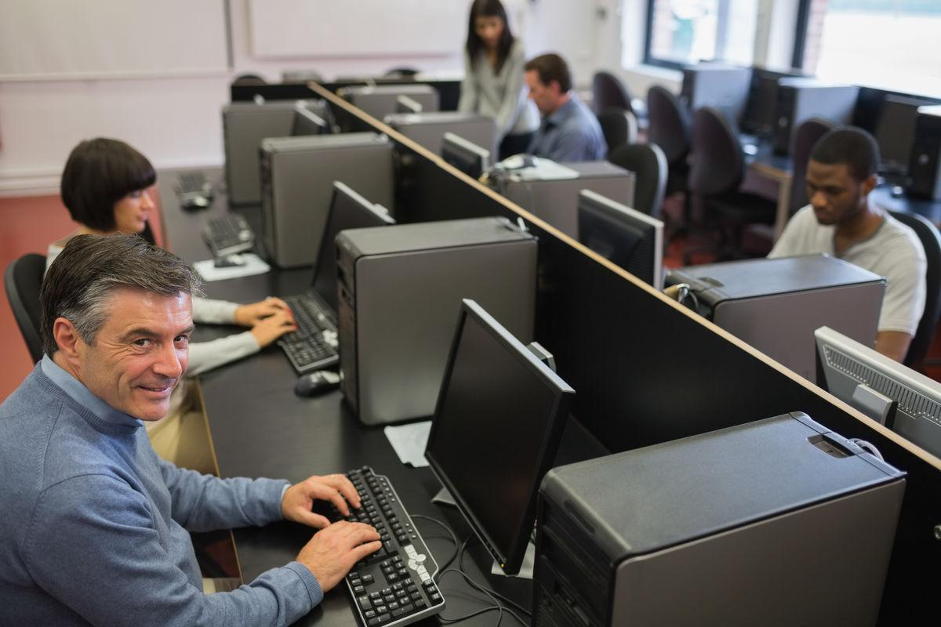
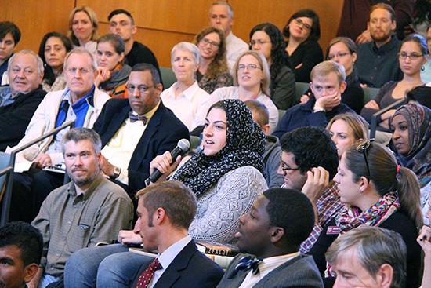
데이터셋 구성
2.2
데이터 추가 2
Helmet 데이터에 비해 부족한 Head 데이터 추가
Head 클래스만 포함된 데이터 2300장

Slide 14
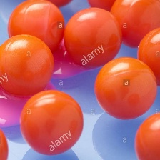
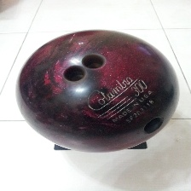
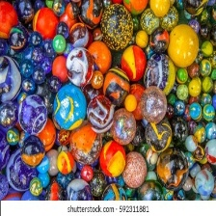
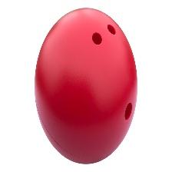
데이터셋 구성
2.2
데이터 추가 3
Helmet과 혼동 될 수 있는 구슬 및 볼링 공 None 데이터 추가
Helmet과 Head 모두 아닌 빈 클래스가 포함된 데이터 300장

Slide 15
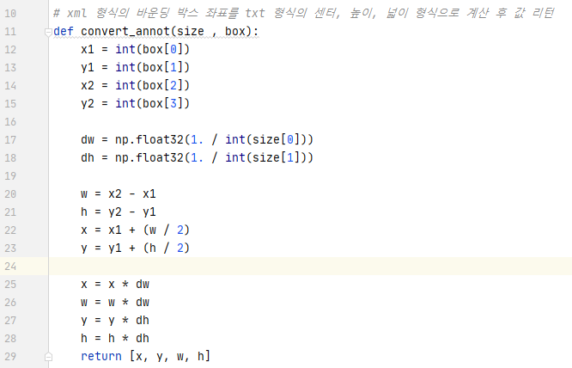
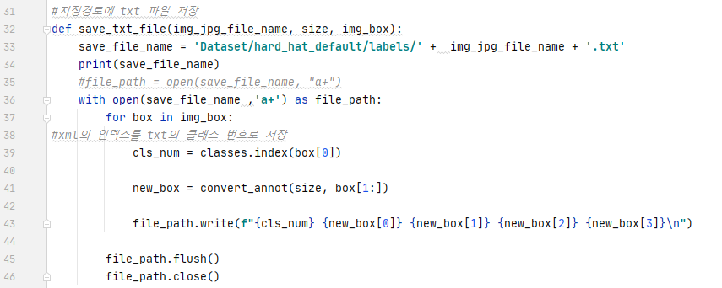
데이터셋 구성
2.2
라벨 주석 변환(xml -> txt)
1. xml 파일의 좌표를 yolo 형식 좌표로 변환 함수
2. Dataset 경로에 변환 된 txt 파일 저장 함수

Slide 16
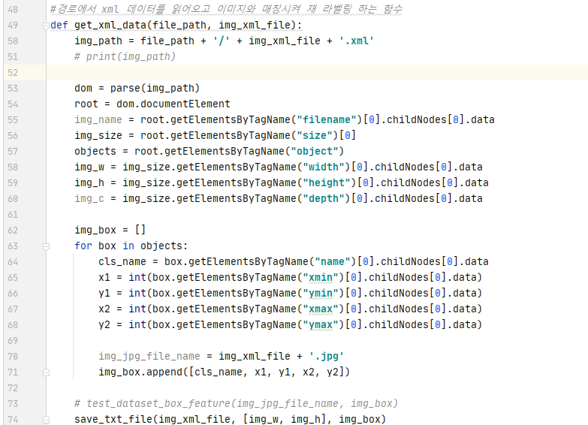
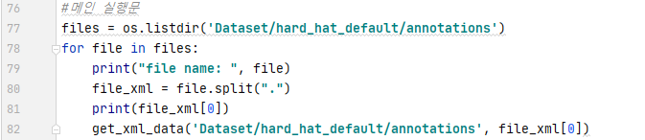
데이터셋 구성
2.2
라벨 주석 변환(xml -> txt)
3. XML 파일이 저장된 경로를 읽어서 이미지와 매칭 시킨 후 재 라벨링 하는 함수
4. 메인 실행문

Slide 17
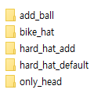
데이터셋 구성
2.2
최종 데이터 셋 구성
공사장 안전모, 자전거 등의 보호 헬멧, Head, 볼링공 등을 포함한 전체 데이터 약 9000장
구슬 및 볼링공
300장
자전거 및 오토바이 헬멧
650장
추가된 안전모
3000장
수정된 안전모
2500장
Head 클래스
2300장
약 9000장의 이미지 데이터 수집 및 라벨링

Slide 18
모델 학습
2.3
딥러닝 학습 환경 – PC 및 툴
분 류 |  |  | PC 비교 결과 |  | 비고
 |  |  | 김성웅PC | 윤재웅PC
H/W | PC 사양 | CPU | Google Colab Pro | I7-9750 @2.60GHz
 |  | RAM |  | 16GB
 |  | GPU |  | UHD Graphic 630 GTX 1660 Ti
S/W | 사용 프로그램 |  |  | Anaconda, CUDA, Python, Pytorch
 | 학습시간 |  | 10min / epoch | 45min / epoch
선택
GPU가 있는 윤재웅PC의 경우 항상 GPU 0 (UHD Graphic 630)으로 사용되는 현상 발생
과도한 학습시간이 소요되므로 PC 선정에서 제외
AMD GPU인 김성웅PC의 경우 Colab으로 학습 진행
학습 결과 10min / epoch 의 학습시간 소요

Slide 19
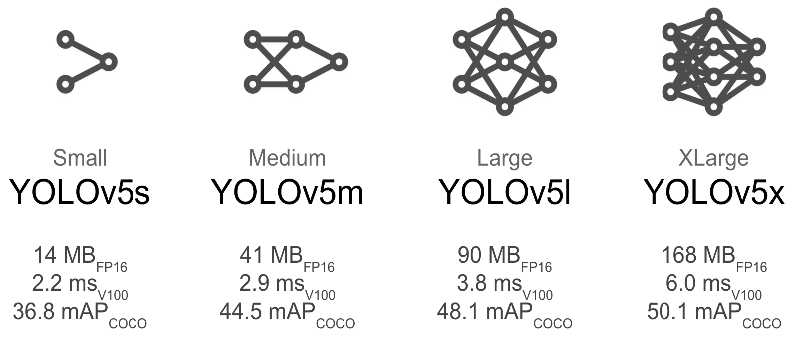

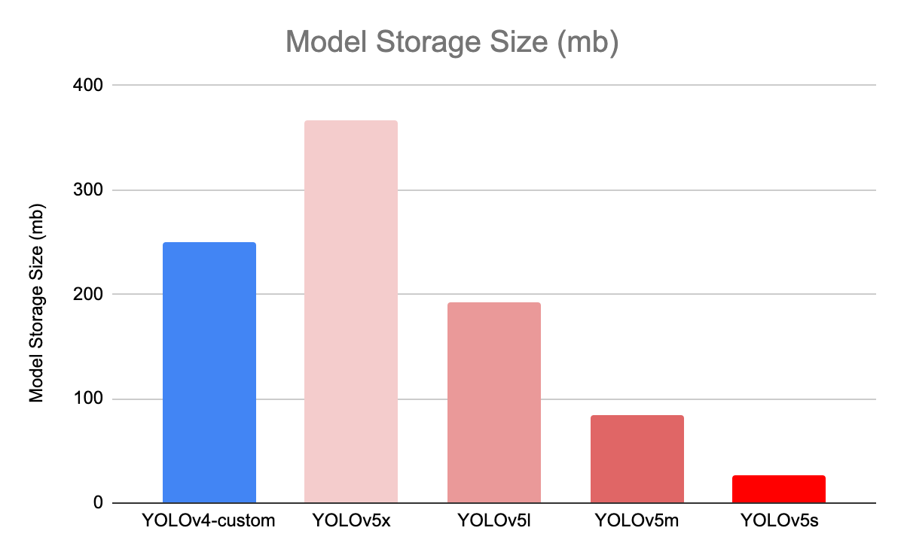
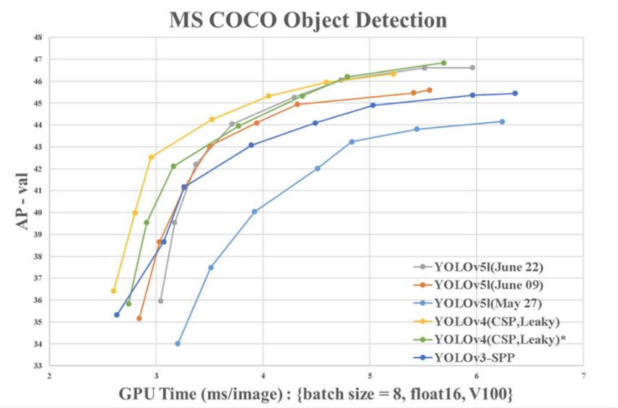
모델 학습
2.3
딥러닝 학습 환경 – 학습 모델
모델 : YOLOv5l
v5L모델과 v5X모델의 mAP 차이는 미세하지만 학습속도에서 약 1.5가량 차이가 나기 때문에 L모델을 사용

Slide 20
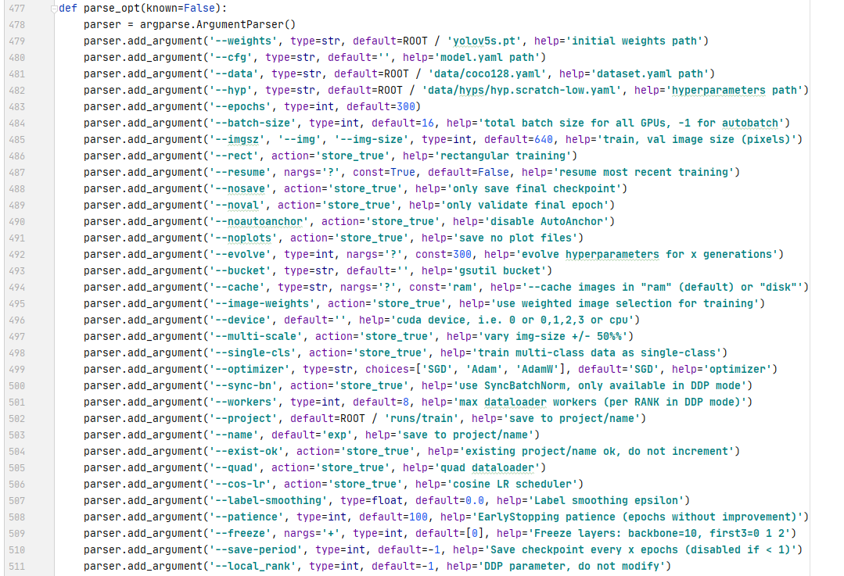
모델 학습
2.3
딥러닝 학습 환경 – 변수 설정

Slide 21
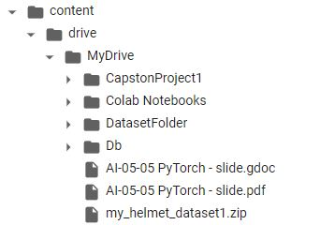
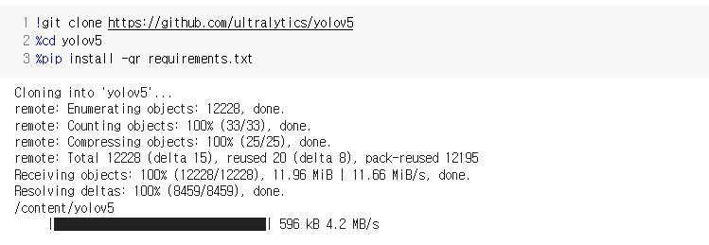
모델 학습
2.3
딥러닝 학습 방법
1. Google Drive에 DataSet 업로드
2. Yolov5 및 필요 라이브러리 설치

Slide 22
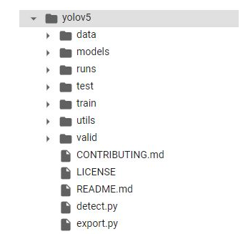
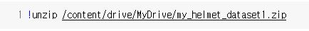
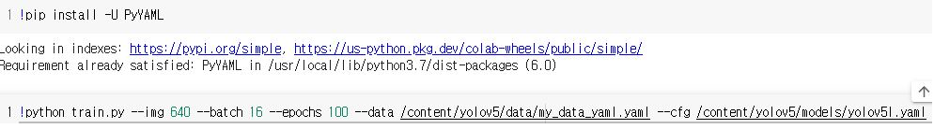
모델 학습
2.3
3. 작업 경로에 데이터 셋 압축 해제
YAML 파일 읽기, 쓰기 하기 위한 라이브러리 설치

Slide 23
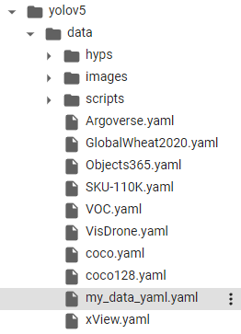
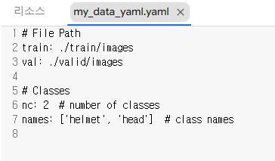
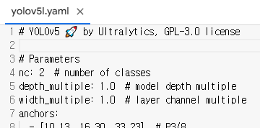
모델 학습
2.3
5. my_data_yaml.yaml 파일 추가
6. yolov5l 클래스 수정

Slide 24
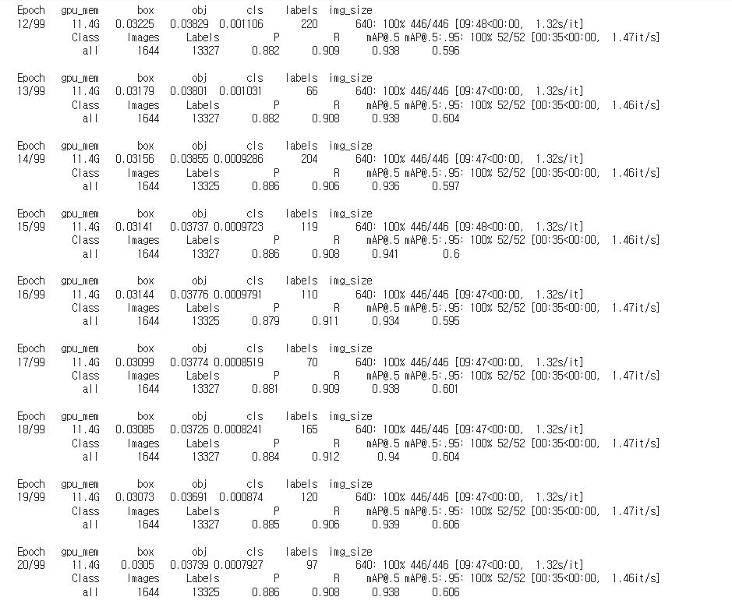
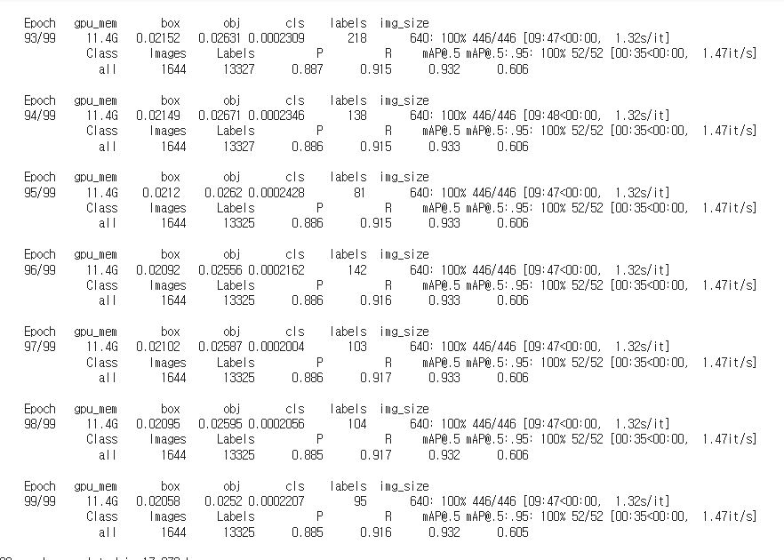
모델 학습
2.3
7. 학습 진행
1차 테스트 (Image Size : 640, batch size : 16, Epoch : 100)
-> Epoch당 학습시간 10분. 12회 이상 학습 시부터 검증 결과 큰 향상이 없음.

Slide 25
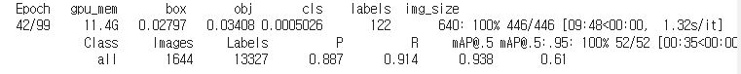
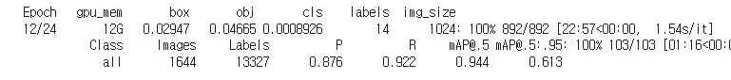
모델 학습
2.3
7. 학습 진행
- 2차 테스트 (Image Size : 1024, batch size : 8, Epoch : 25
- 이미지 중 작은 사이즈의 헬멧 데이터도 다수 포함되어 있어 검출에 용이하게 하기 위하여 Image Size를 높여서 학습. GPU 메모리 문제로 batch size를 8로 감소, 이전 실험에서 적은 반복횟수에서도 학습률이 좋았기 때문에 Epoch을 감소
-> 디폴트 이미지 사이즈에 비해 미세하게 정확도 향상.
(mAP 0.938 -> 0.944)

Slide 26
모델 학습
2.3
7. 학습 진행
3차 테스트 (Image Size : 480, batch size : 32, Epoch : 25)
이미지 사이즈와 정확도의 관계성을 더 확인하기 위하여 작은 사이즈로 학습 진행
-> 디폴트 이미지 사이즈에 비해 미세하게 정확도 하락.
(mAP 0.938 -> 0.944)

Slide 27
3. 프로젝트 수행 결과
지능화 캡스톤 프로젝트
3.1 결과 및 토의

Slide 28
결과 및 토의
3.1
학습 평가 기준
Confusion Matrix & mAP(mean Average Precision)
 |  | 예측
 |  | P | N
실제 | P | TP (True Positive) | FN (False Negative)
 | N | FP (False Positive) | TN (True Negative)
1. 정밀도(Precision) : TP/(TP+FP)
> 검출 된 것 중 정확한 값의 비율
2. 재현율(Recall) : TP/(TP+FN)
> 실제 검출 되어야 할 것 중 제대로 검출한 비율
3. mAP : Precision-Recall 그래프를 보간 하여 각각 클래스에 대하여 AP(Average Precision)를 계산한 값의 평균.

Slide 29
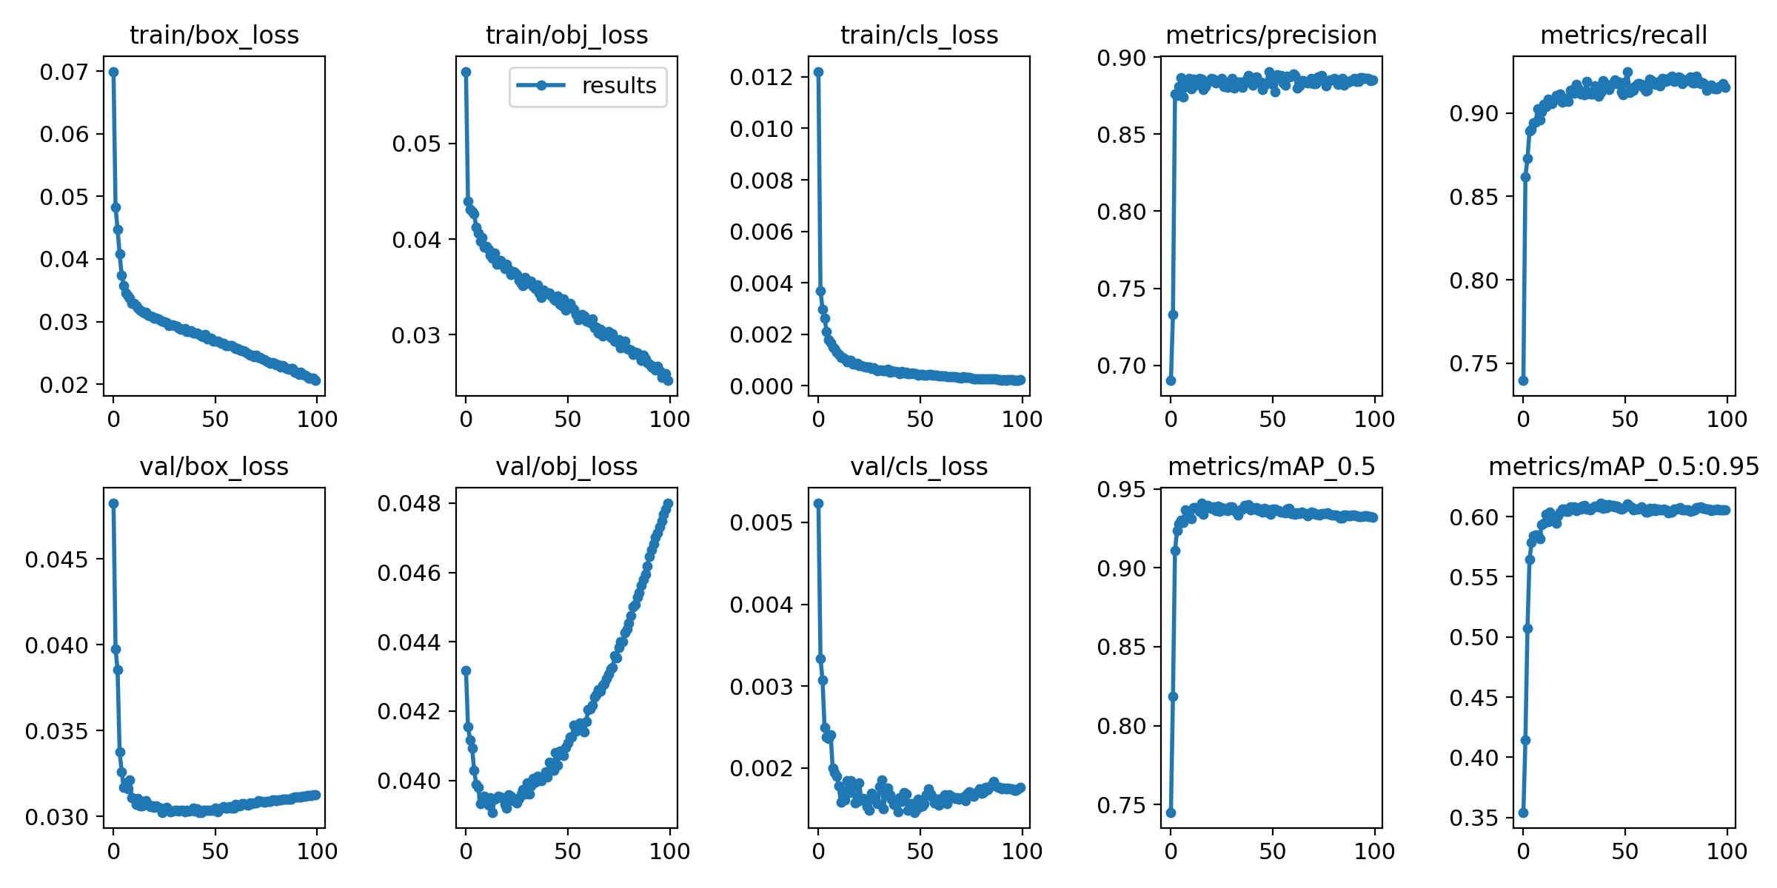
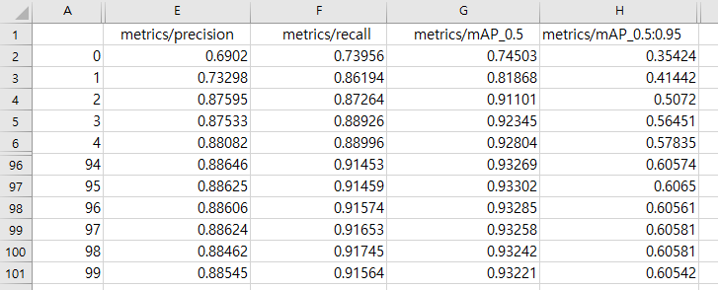
결과 및 토의
3.1
자체 검증 결과
Train : Validation = 85 : 15
Precision : 0.88, Recall : 0.91
mAP0.5 : 0.93, mAP0.95 : 0.60

Slide 30
결과 및 토의
3.1
자체 검증 결과
Best result에 대한 지표
평가 지표 | 평가 지표의 의미 | 결과값
평균 학습 시간 | Epoch 1개당 학습 시간의 평균 | 00:09:50
총 학습 시간 | Epoch 100개의 학습 시간 총합 | 16:23:20
P (Precision, 정밀도) | 예측을 Positive로 한 대상(FP + TP) 중 예측과 실제 값이 Positive로 일치한 데이터(TP)의 비율 | 0.890
R (Recall, 재현율) | 실제가 Positive인 대상(FN + TP) 중 예측과 실제 값이 Positive로 일치한 데이터(TP)의 비율 | 0.924
mAP@.5 | Pascal VOC 기준 전체 클래스에 대한 AP (mAP) | 0.940
mAP@.5: .95 | MS COCO 기준 전체 클래스에 대한 AP (mAP) | 0.611

Slide 31
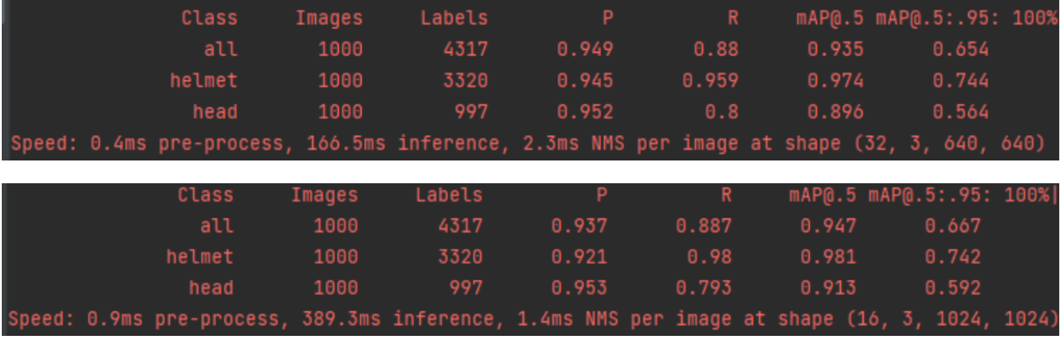
결과 및 토의
3.1
테스트 데이터 결과(피드백 내용)
640_best.pt 수행 결과
1024_best.pt 수행 결과

Slide 32
결과 및 토의
3.1
자체 검증과 테스트 결과의 비교
평가 지표 | 결과 비교 | 결과값
 | 자체 검증 | 테스트 (all) | 테스트 (helmet) | 테스트 (head)
P (Precision, 정밀도) | 0.890 | 0.937 | 0.921 | 0.953
R (Recall, 재현율) | 0.924 | 0.887 | 0.980 | 0.793
mAP@.5 | 0.940 | 0.947 | 0.981 | 0.913
mAP@.5: .95 | 0.611 | 0.667 | 0.742 | 0.592
전체 데이터 기준 정밀도 향상, 재현율 하락
mAP0.5의 경우 비슷한 수치
mAP0.95의 경우 0.05 향상
테스트 데이터에 대한 Confusion Matrix확인 결과 Head를 Helmet으로 혼동하는 경우 발생. 이로 인해 Head에 대한 재현율이 낮게 나오는 것을 확인.

Slide 33



결과 및 토의
3.1
실제 검출 결과 확인 – 잘된 예

Slide 34






결과 및 토의
3.1
실제 검출 결과 확인 – 잘못된 예

Slide 35
결과 및 토의
3.1
결론 및 개선점
프로젝트를 수행하는 조들의 모델의 레이어가 모두 동일하다는 가정하에 양질의 데이터 수집에 초점을 맞춘 것이 정확성을 높이는데 큰 이점이 되었다.
작은 객체의 검출을 위해 이미지 해상도를 크게 한 것이 유효 하였다.
Helmet데이터에 비해 부족한 Head 데이터를 다량 추가한 것이 유효 하였다.
Helmet만 라벨링 된 것을 지우고 얼굴과 함께 라벨링 하여 착용한 사람을 제대로 검출하고 Helmet만 따로 있는 것은 검출 하지 않았다.
헬멧을 제외한 다양한 모자류에 대한 데이터를 포함시킨 다면 정확성을 더 올릴 수 있을 것이라 생각한다.
2명 이상이 라벨링 작업을 할 경우 라벨링에 대한 명확한 기준을 세워야 정확한 검출이 가능한 데이터 셋을 구성할 수 있을 것이라 생각한다.

Slide 36
감사합니다.

